Slide 1

Gestionando las reservas de un restaurante

Slide 2
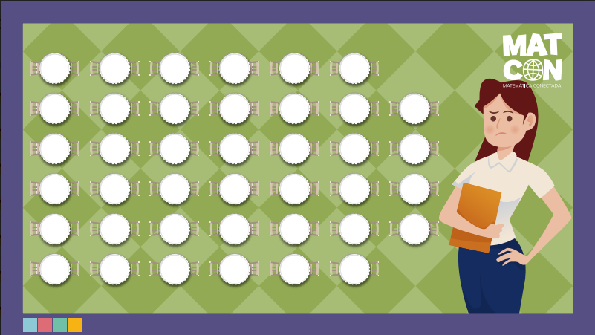
Concepto de sobreventa y restaurante El Paraíso del Sabor
Notes:
*Observación para el docente → Si tiene el video descargado en su computador, puede editar la presentación para generar un hipervínculo al video desde la diapositiva

Slide 3

Concepto de sobreventa y restaurante El Paraíso del Sabor
¿Por qué la dueña del restaurante quiere comenzar a admitir un número de reservas mayor que la capacidad del restaurante?
¿Qué opinan de este tipo de prácticas?

Slide 4

Problema
¿Cuántas reservas podrían admitir de forma que, con bastante certeza, no se presenten más de 40 clientes con reserva?

Slide 5
Actividad 1
1. ¿Cómo formularías, en tus propias palabras, el problema matemático que plantea la situación?

Slide 6
Actividad 1
1. ¿Cómo formularías, en tus propias palabras, el problema matemático que plantea la situación?
Decidir cuál es el número total de reservas que se pueden admitir de forma que con bastante certeza el número de clientes que llegan efectivamente al restaurante sea menor o igual que 40.

Slide 7
Actividad 1
2. ¿Qué cantidades relevantes, tales como incógnitas o variables aleatorias, identificas en la situación?

Slide 8
Actividad 1
2. ¿Qué cantidades relevantes, tales como incógnitas o variables aleatorias, identificas en la situación?
En esta situación es posible identificar dos cantidades que son relevantes:
El número total de reservas que se pueden admitir.
El número de clientes que llegan efectivamente al restaurante.

Slide 9
Actividad 1
2. ¿Qué cantidades relevantes, tales como incógnitas o variables aleatorias, identificas en la situación?
n = número total de reservas que se pueden admitir.
X = el número de clientes que llegan efectivamente al restaurante (en un día específico).

Slide 10
Actividad 2
1. ¿Se cumplen los supuestos del modelo binomial en la situación planteada?

Slide 11
Actividad 2
1. ¿Se cumplen los supuestos del modelo binomial en la situación planteada?
El experimento se puede repetir tantas veces como se quiera.
Cada repetición del experimento es independiente de las anteriores.
La probabilidad de éxito (p) y de fracaso (q) es la misma para cada repetición del experimento.

Slide 12
Actividad 2
1. ¿Se cumplen los supuestos del modelo binomial en la situación planteada?
En la situación planteada podemos asociar a cada cliente con reserva, un experimento de tipo Bernoulli, siendo los resultados posibles:
que el cliente llegue al restaurante (éxito), con probabilidad p,
que el cliente no se presente en el restaurante (fracaso), con probabilidad q = 1 - p.

Slide 13
Conclusiones… ¿qué pasos hemos dado?
Entender la situación con el fin de definir claramente cuál es el problema que hay que resolver.
Darse cuenta que por el carácter aleatorio del fenómeno este debe abordarse con enfoque probabilístico.

Slide 14
Conclusiones… ¿qué pasos hemos dado?
Identificar y nombrar las cantidades relevantes del problema, y reconocer si estas corresponden a la incógnita o a variables aleatorias.
Conjeturar que el modelo binomial podría ser adecuado para resolver el problema, verificando que los supuestos necesarios para el modelo se cumplen.

Slide 15
Conclusiones… ¿qué pasos hemos dado?
Al modelar una situación del mundo real es importante entenderla y dejar claro cuál es el problema que se va a abordar. Además, se debe simplificar, reconociendo las cantidades relevantes del problema y haciendo los supuestos necesarios que nos permitan construir o usar un modelo conocido para resolverlo.

Slide 16
Actividad 2
2. ¿Cuáles son los parámetros p y n de la distribución binomial para este problema?

Slide 17
Actividad 2
2. ¿Cuáles son los parámetros p y n de la distribución binomial para este problema?
p corresponde a la probabilidad de que un cliente con reserva efectivamente llegue al restaurante, y su valor podemos suponerlo igual a 85%.
n corresponde al número de experimentos aleatorios por realizar, que en este caso coincide con el número de reservas que se admiten.

Slide 18
Conclusiones
Hemos avanzado de la siguiente manera:
Problema original
¿Cuál es el número total de reservas que se pueden admitir de forma que con bastante certeza el número de clientes que llegan efectivamente al restaurante sea menor o igual que 40?
Problema en términos matemáticos
¿Cuál es el mayor valor de n para el cual con bastante certeza se cumple que X ≤ 40?

Slide 19
Conclusiones
Hemos avanzado de la siguiente manera:
Problema matemático
Cuál es el mayor valor de n para el cual con bastante certeza se cumple que X ≤ 40.
Problema matemático
Cuál es el mayor valor de n para el cual se cumple que P(X ≤ 40) ≥ 0,95.

Slide 20
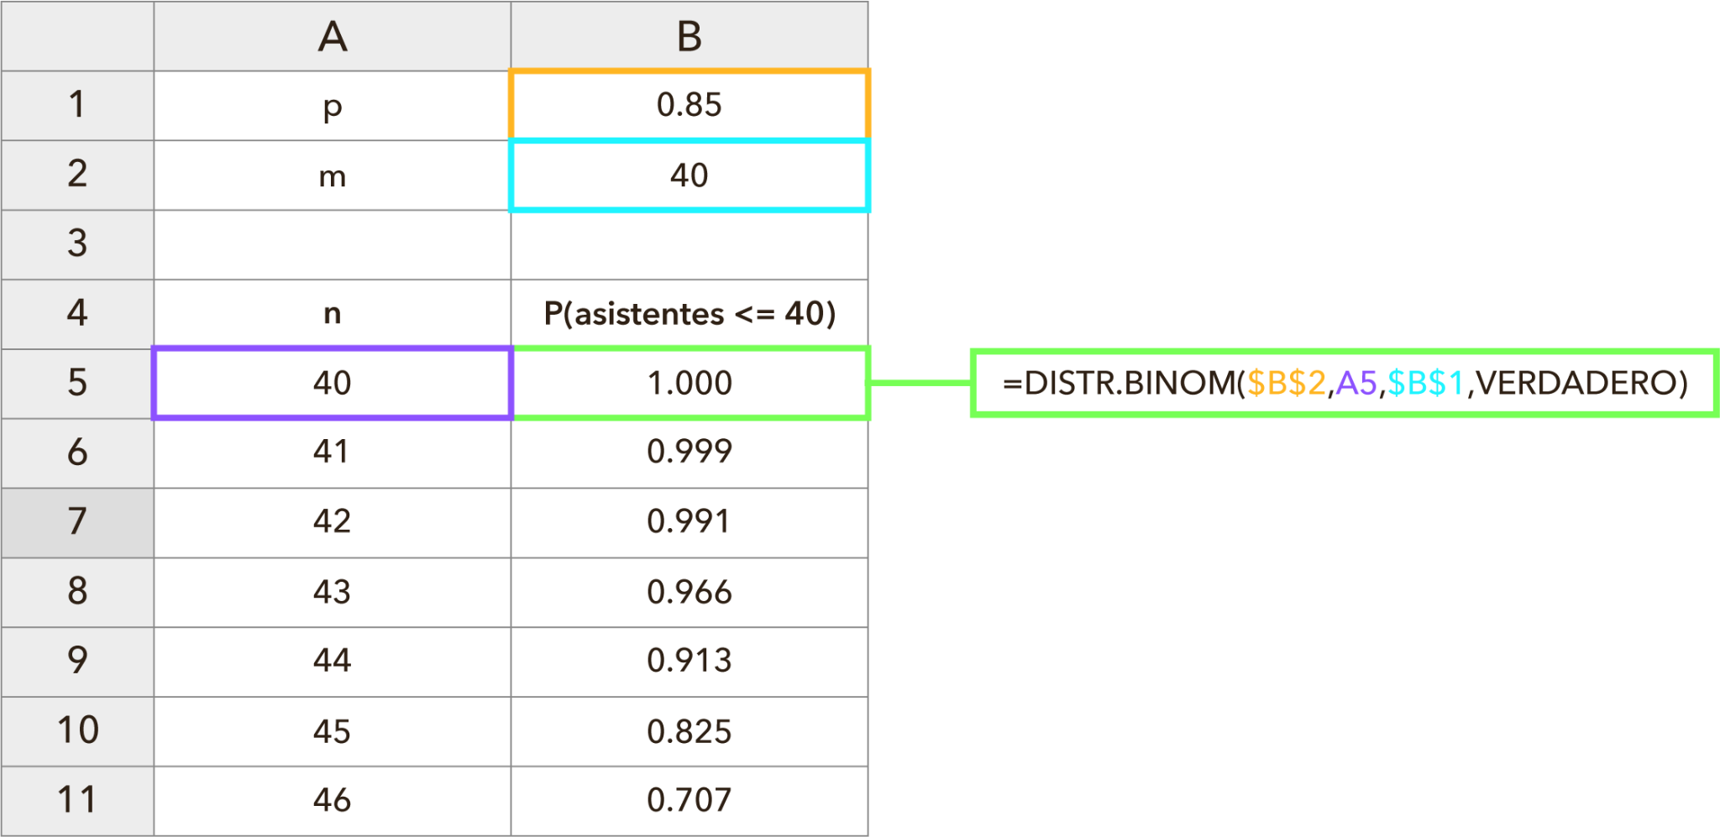
¿Cuál es el mayor valor de n para el cual se cumple que P(X ≤ 40) ≥ 0,95?

Slide 21
Conclusiones
Hemos avanzado realizando los siguientes pasos:
Identificar los parámetros del modelo binomial.
Expresar el problema original en términos matemáticos.
Realizar cálculos, con ayuda de una hoja de cálculo, para encontrar la solución matemática al problema.
Interpretar la solución matemática de acuerdo al contexto.

Slide 22
Conclusiones
Es fundamental que los resultados matemáticos sean interpretados de acuerdo al contexto dado por la situación inicial, esto con la finalidad de evaluar si la solución encontrada da una respuesta satisfactoria al problema.

Slide 23
Gestionando las reservas de un restaurante

